Slide 1

COMPROMISO COOPERATIVO SUSTENTABLE

Slide 2

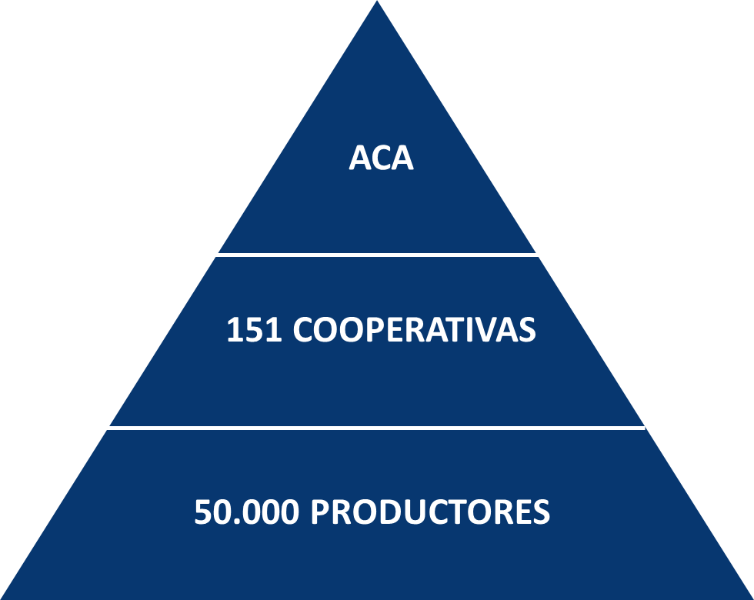
SISTEMA COOPERATIVO ACA
• 100% NACIONAL
• REINVERSIÓN 100% EN ARG
• 1.600 EMPLEADOS
MERCADOS
LOGÍSTICA
AGROINSUMOS
FINANCIAMIENTO
PRODUCTOS AGRÍCOLAS

Slide 3
EMPRENDIMIENTOS SUSTENTABLES
YANQUETRUZ
ACABIO
PLANTA DE RECUPERO DE RESIDUOS PLÁSTICOS

Slide 4

YANQUETRUZ
Alimentos Magros

Slide 5
YANQUETRUZ
ALIMENTOS
BIOENERGIA
2.600 madres
250 m3 / día de efluentes
37.000 cerdos en total
Más
18.000 ton/año mat. verde
1.300 capones/ semana
4 biodigestores = 1,53 MWh
Inversión EE: 4,5 MM u$s
7774 ton cerdo/año
Valor MWh: u$s 160
Co-generación

Slide 6






YANQUETRUZ
Sistema integrado
MAÍZ
BIOFERTILIZANTES
BIOENERGÍA
ALIMENTACIÓN
ENERGÍA
YANQUETRUZ
BIOMASA
EFLUENTES + FORRAJE
SISTEMA
INTERCONECTADO
NACIONAL
TRIGENERACIÓN
MAGRET

Slide 7
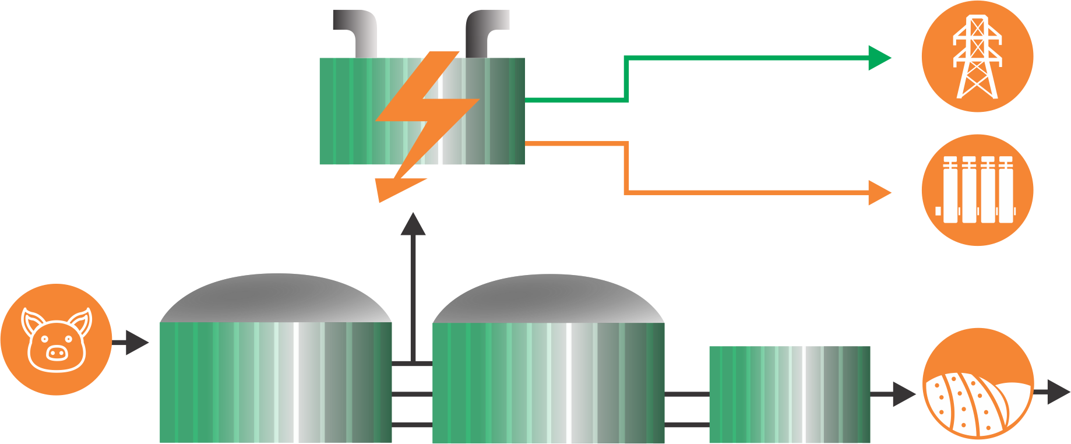
YANQUETRUZ
Energía limpia y renovable
MOTOR COGENERACIÓN
ENERGÍA ELECTRICA
ENERGÍA TERMICA
PURINES Y
BIOMASA
BIOGAS
APLICACIÓN
CAMPO
BIOFERTILIZANTES
BIODIGESTORES
PRODUCTO
BIODIGERIDO

Slide 8
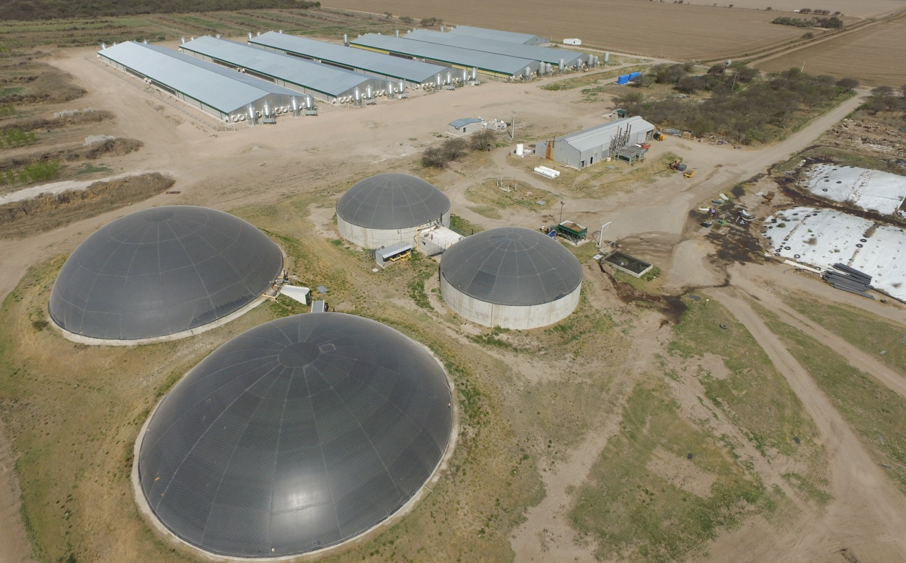
YANQUETRUZ

Slide 10

ACABIO - OBJETIVOS
Dar más valor al grano de Maíz
Integración Socio-Económica entre ACA, Cooperativa y Productores
Economías de escala competitiva
Generar energía limpia y renovable

Slide 11

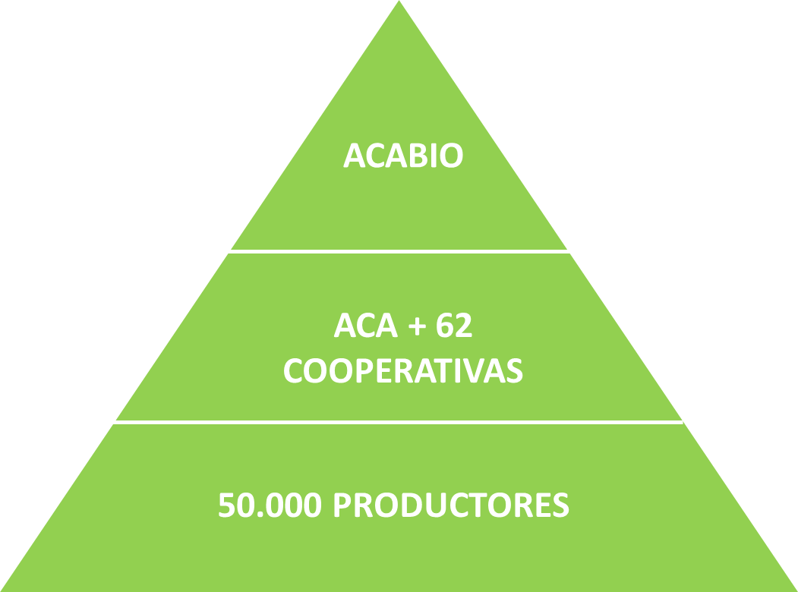
• EMPRESA FEDERAL
• 5 PROVINCIAS
• INVERSIÓN 150 MM usd
DDGS
BURLANDA
MAÍZ
ACA + 62
COOPERATIVAS

Slide 12



AGREGADO DE VALOR – GRANO DE MAÍZ
ALMIDÓN
ETANOL COMBUSTIBLES
DIÓXIDO DE CARBONO
BEBIDAS GASIFICADAS
Y OTROS
PROTEÍNAS / ACEITE / MINERALES
ALIMENTO / PROTEÍNA ANIMAL

Slide 13
ACABIO – CAPACIDAD PRODUCTIVA
MATERIA PRIMA = 380.000 Tn. MAÍZ x año
BIOETANOL
153.000 m³ /a
DDGS
65.000 Tn./a
BURLANDA
200.000 Tn./a
CO2
33.000 Tn./a
ACEITE
2.000 Tn./a
70.000 VACAS LECHERAS X DÍA
BEBIDAS
METALMECÁNICA
BIODIESEL
EMULSIONANTES
COMBUSTIBLES
PARA CORTE NAFTAS
70.000 ANIMALES EN FEEDLOT X DÍA
COGENERACIÓN 6 MWh EE

Slide 14
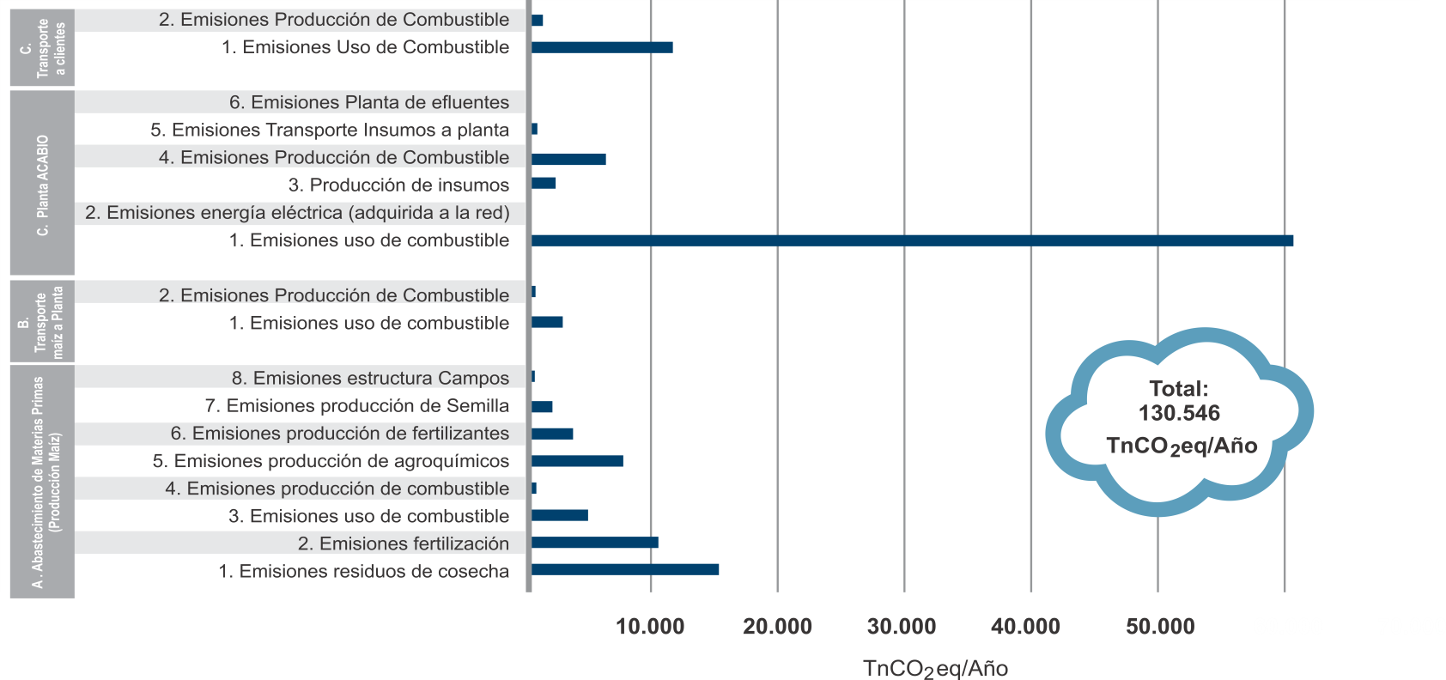
ACABIO - HUELLA DE CARBONO
Campaña 2015/2016
Total de Emisiones producidas en el periodo (Toneladas de CO2 equivalentes)
Avalado por el INTA y la Universidad Nacional de Villa María

Slide 15
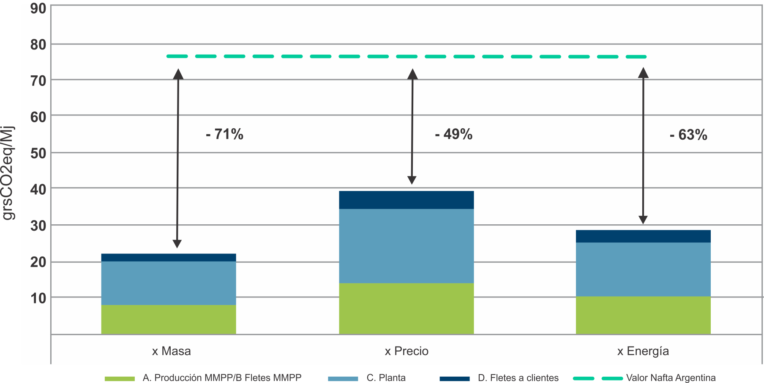
ACABIO – HUELLA DE CARBONO
Reducción
del 63% en
Gases efectos
invernadero
Análisis de reducción de emisiones para la producción y comercialización de bioetanol en la Republica Argentina
comparado con la producción de una tonelada de Nafta según Balance Energético Nacional - SE y
Tercera Comunicación Nacional – SAyDS de 77 grsCO2eq/Mj-

Slide 16
ACABIO – BALANCE AMBIENTAL
“CERO” efluentes del proceso industrial
Recupero CO2
Cercanía Maíz
Por cada unidad
de energía
consumida,
ACABIO genera 2,13
Cercanía tambos/feedlots
Cogeneración energía
63% Menos Gases Efecto Invernadero que la Nafta
Ratio balance energético positivo = 2,13

Slide 17
PRODUCTOR DE MAÍZ
Sustitución importaciones + impuestos + actividad
Mejor precio por aumento demanda en origen
ESTADO
SOCIEDAD
EMPRESA ACA BIO
+EMPLEO
MEJOR AMBIENTE
PRODUCTOR DE LECHE Y CARNE
DDGS: alimento proteico de mejor relación costo-beneficio
Reinvierte 100 % en el país

Slide 18
PLANTA DE RECUPERO
RESIDUOS PLÁSTICO

Slide 19

SITUACIÓN ACTUAL DEL PAÍS
Por año se distribuyen en el país:
-Silos bolsas: 400.000 unidades/año
Equivalentes a 48.000 toneladas de plástico
-Envases Fitosanitarios: 400 millones de litros/años
Equivalentes a 22.000 toneladas de plástico
Pentasilos ACA
40.000 unidades/año
4.800 ton. plástico
Bidones Fitosanitarios ACA
20 mill. lts unidades/año
1.100 ton. plástico
PLÁSTICO TOTAL A RECUPERAR ACA = 5.900 ton./año

Slide 20







PLANTA DE RECUPERO DE RESIDUOS PLÁSTICOS
OBJETIVO DEL PROYECTO
Recupero de residuos plásticos
Puesta en valor de un residuo como nueva materia prima
Extensión del ciclo de vida del plástico usado
QUÉ BENEFICIOS SOCIO-AMBIENTALES LOGRAMOS
Reducción de la huella de carbono (Ahorro gas p/ polietileno virgen)
Ahorro en el consumo de energía
Preservación del ambiente, suelos y cursos de agua
Creación de puestos de trabajo

Slide 21
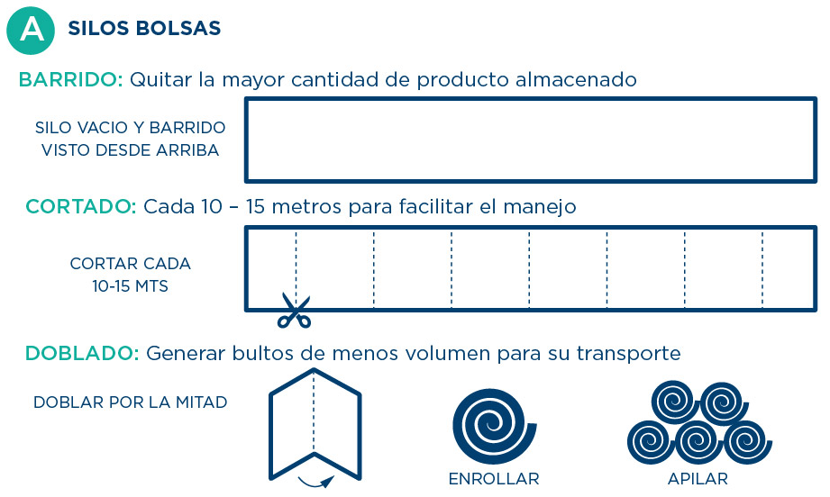
PREPARACIÓN / LOGISTICA DE SILOS BOLSAS

Slide 22

PREPARACIÓN / LOGISTICA DE ENVASES FITOSANITARIO

Slide 23
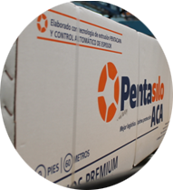

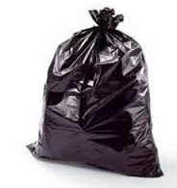
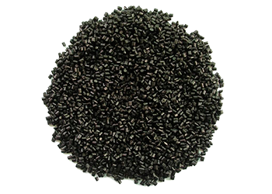
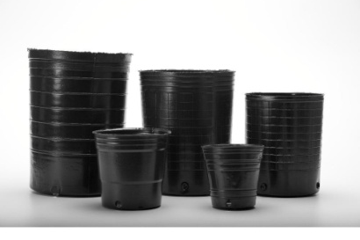
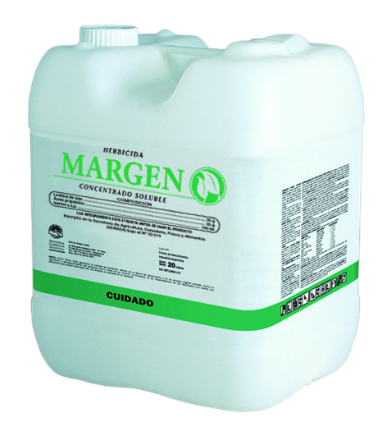
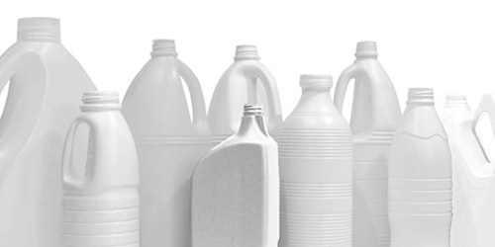

MATERIA PRIMA RECUPERADA
PELLET
BAJA DENSIDAD
PELLET
ALTA DENSIDAD

Slide 24
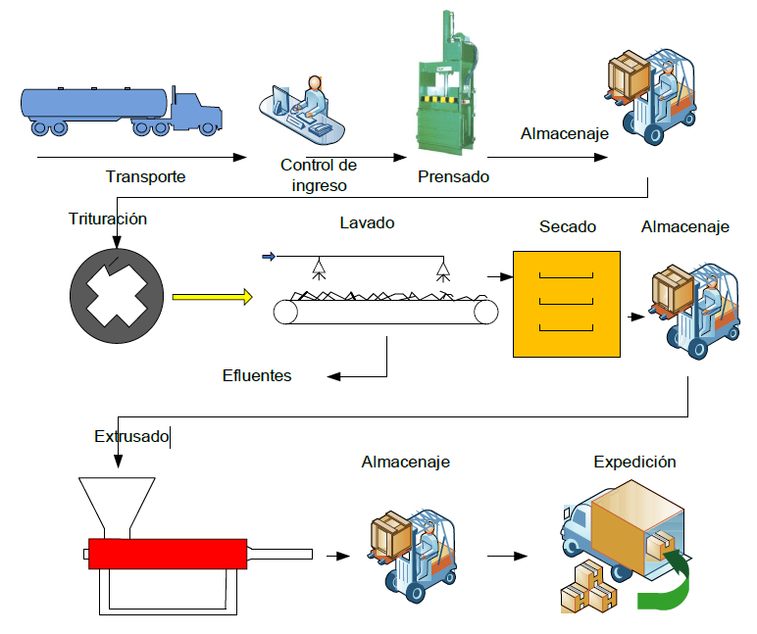
MATERIA PRIMA RECUPERADA
Inversión 7,5 millones de dólares.
TIR Ambiental
Puesta en marcha 07/2017

Slide 25










“NADA SE PIERDE, TODO SE TRANSFORMA”

Slide 26
ESTE ES NUESTRO
COMPROMISO SUSTENTABLE.
SUMATE!

